Slide 1
Sistema web de gestión y control de flota
Integrantes:
Diego Silva
Alonzo Tobar
Ikher Villaseca

Slide 2
Contexto
El proyecto busca dar una solución a la problemática que enfrenta una pequeña pyme de transporte de personal, la cual suele llevar el control de choferes, pasajeros, itinerarios y gastos de manera manual, generando errores, pérdida de información y falta de trazabilidad.
La implementación de un sistema web de gestión de flota permitirá centralizar la información, optimizar la planificación de viajes y mejorar la toma de decisiones basada en datos.

Slide 3
Alcance
El proyecto consta de 9 Historias de Usuario traducidas en el siguiente alcance:
Registro vehículos
Registro choferes
Registros pasajeros
Itinerario viajes (Vista dueño del negocio, vista chofer)
Sistema de optimización de rutas (API)
Sistema de cálculo de boletas de bencina

Slide 4
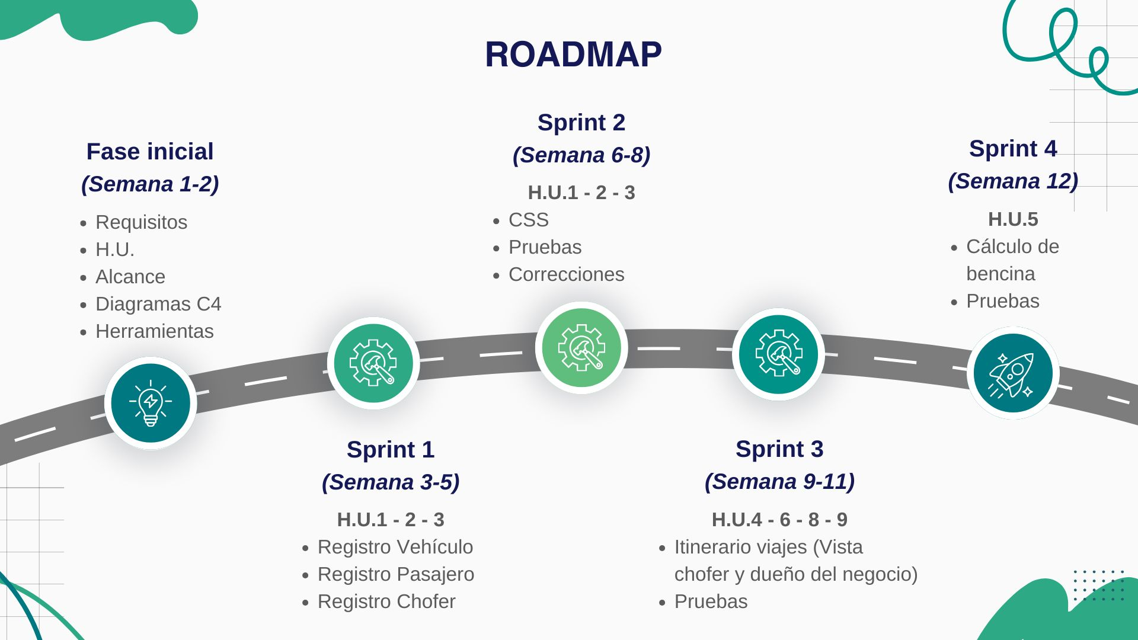
Cronograma

Slide 5
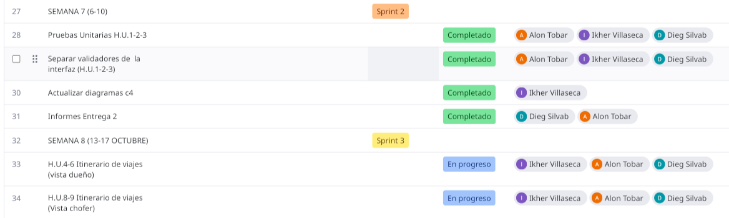
Cronograma
Metodología ágil - Sprint 3 semanas

Slide 6
Herramientas
Desarrollo | Planificación | Hosting | Pruebas
Python | Trello | Heroku | Cucumber-behave
Django | Miro | Gunicorn | unittest
PostgreSQL | Gaphor
Bootstrap | draw.io
API Google maps Routes

Slide 7
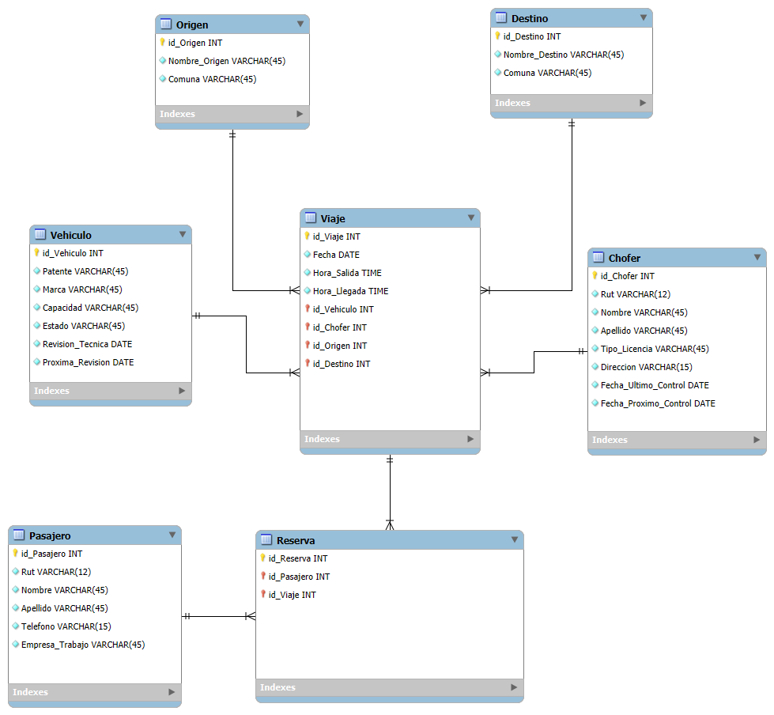
Diagrama Base de datos

Slide 8
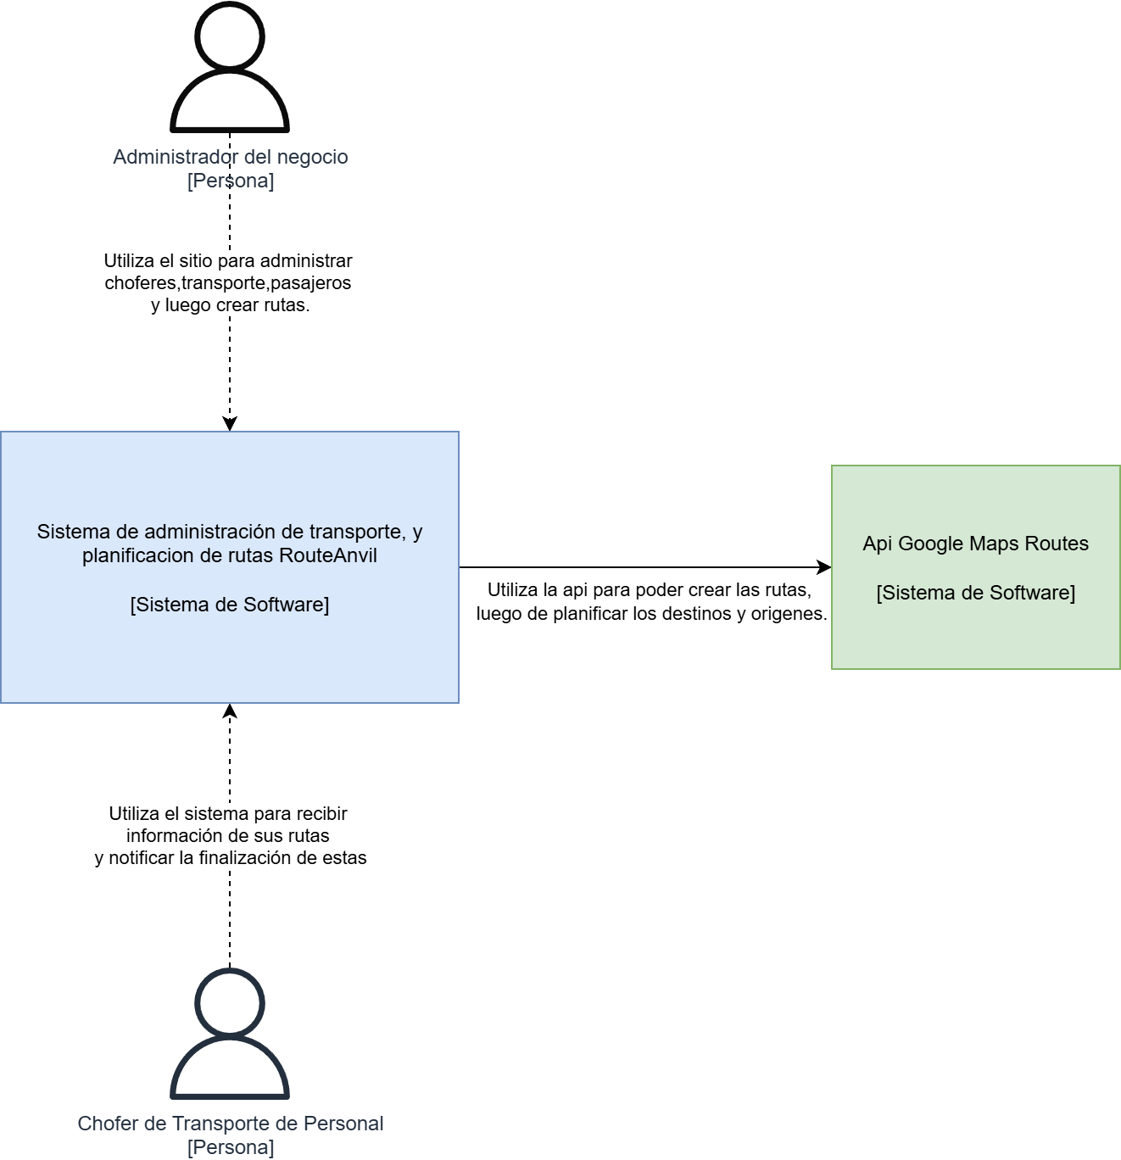
1. Diagramas de contexto

Slide 9
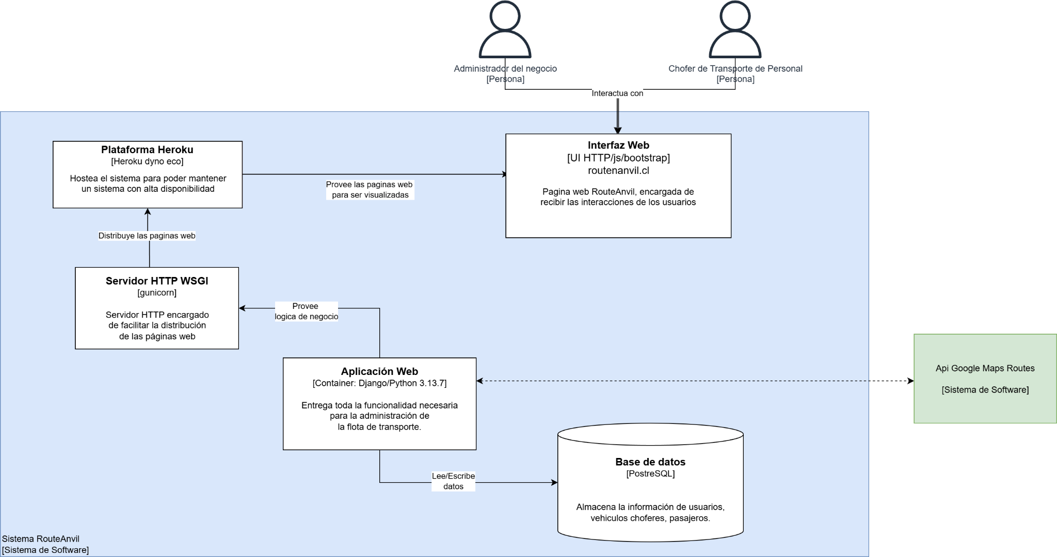
2. Diagramas de contenedores

Slide 10
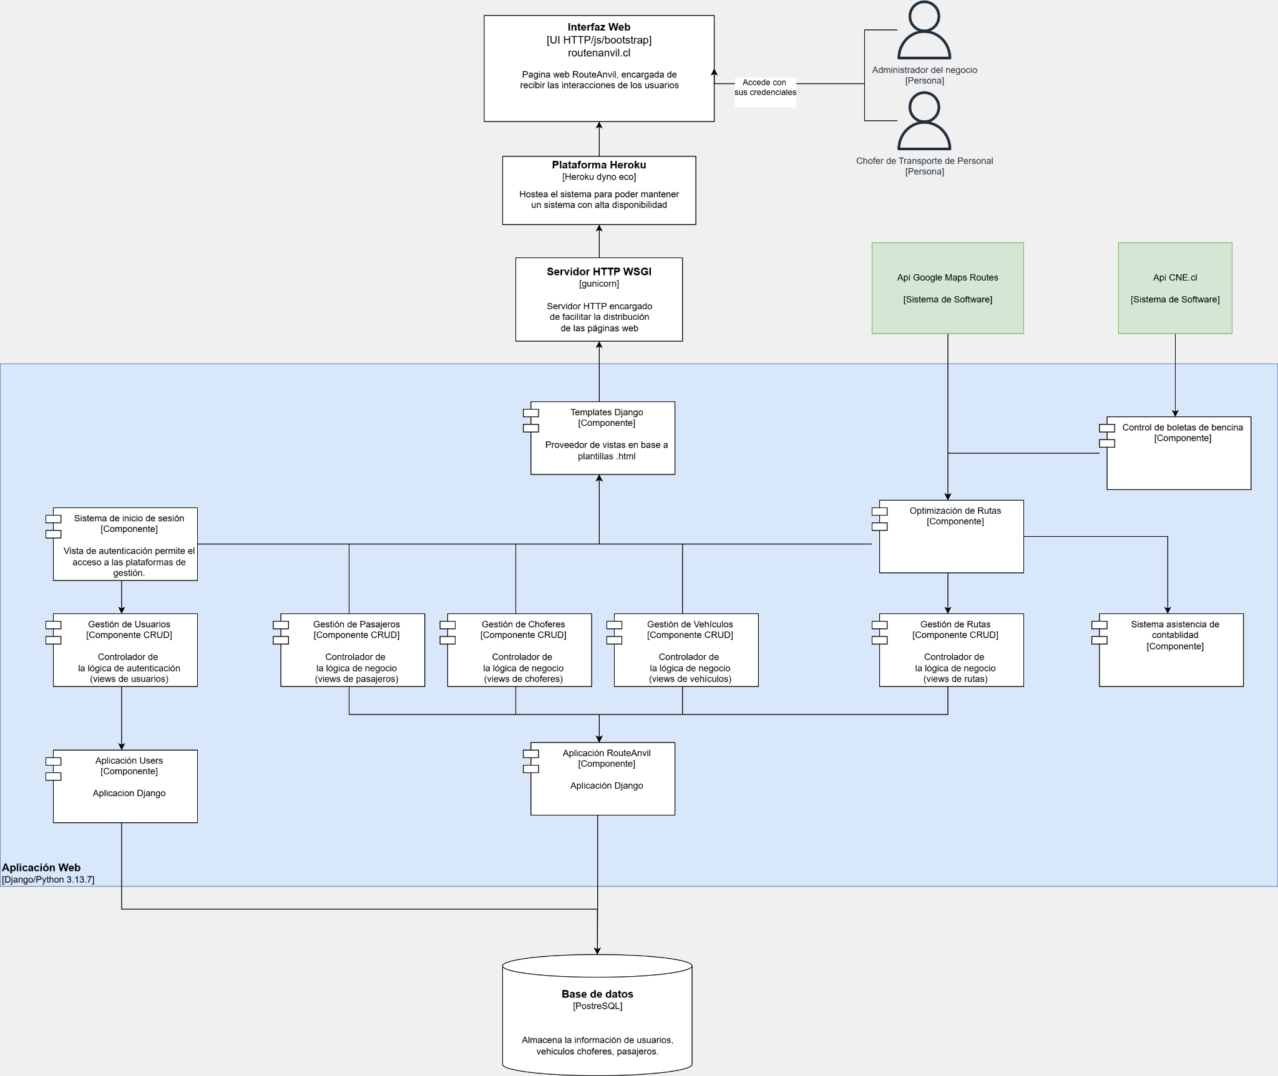
3. Diagramas de componentes

Slide 11
Presentación de código

